Slide 1


Workshop „Robuste Transformationspfade“
Wie viel EE braucht Thüringen bis 2045?
Und woher wissen wir das?
Ergebnisse der Sensitivitätsanalyse
Rohith Bala Krishnan, Hochschule Nordhausen (in.RET)
Kassel, den 11. Juni 2026

Slide 2




Die Antwort:
Wie viel PV und WIND braucht Thüringen?
10 – 10,7 GW
(Median)
10,5 – 10,8 GW
(Median)
📈 +563 % im Vergleich zu heute (1,9 GW*)
⚡ ca. 24 - 26 TWh Jahresproduktion (2300 VLh)
90% Konfidenzintervall: 8,8 – 12 GW
📈 +338 % im Vergleich zu heute (3,2 GW*)
⚡ ca. 10 - 11 TWh Jahresproduktion (950 VLh)
90% Konfidenzintervall: 7,5 – 14,3 GW
*Quelle: Energieatlas Thüringen

Slide 3
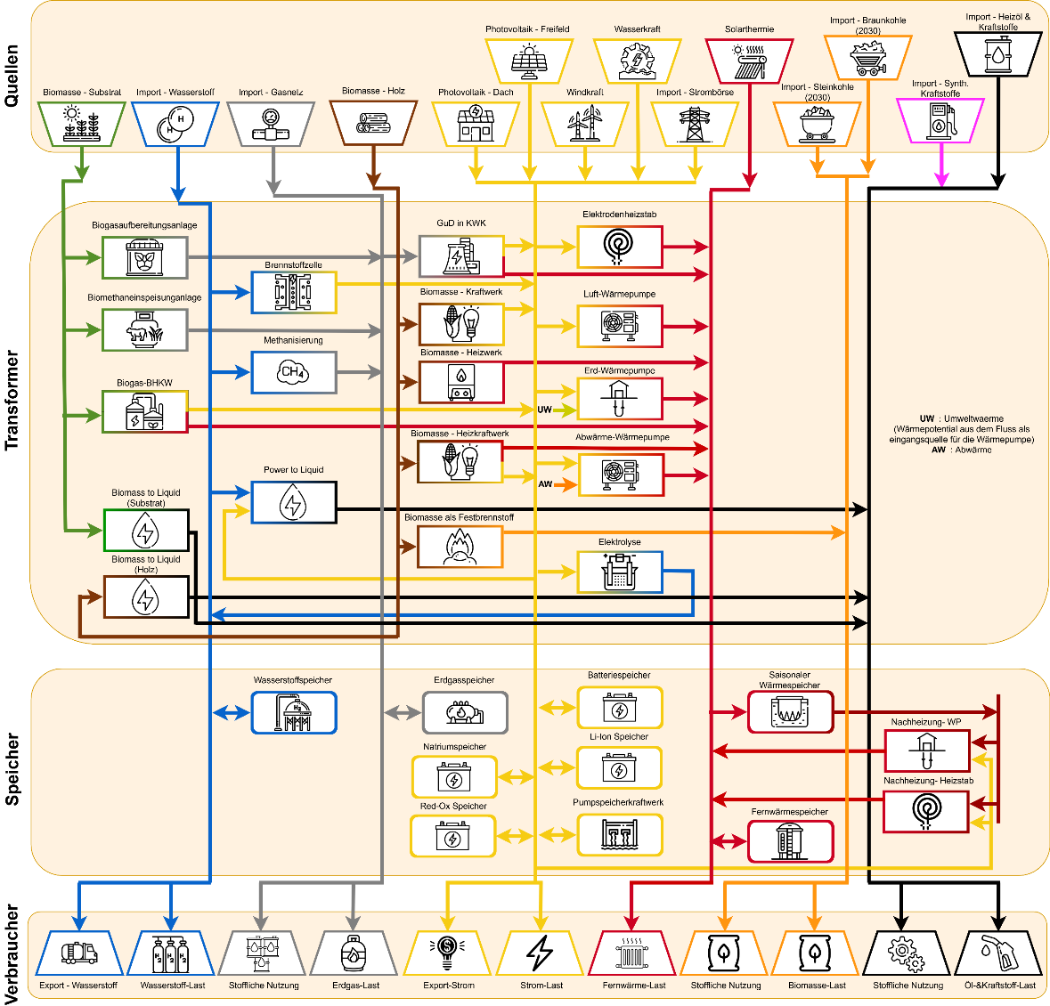
Unser Energysystemmodell

Slide 4

Unser Energysystemmodell

Slide 5
Unser Energysystemmodell

Slide 6
Unser Energysystemmodell

Slide 7
Unser Energysystemmodell

Slide 8
Unser Energysystemmodell
Wie wir Thüringens Energiezukunft simulieren?
Preprocessing
Processing
Post-Processing
Optimierte EE-Leistung
Optimierte PtX-Leistung
Speicherkapazität
Gesamtsystemkosten
Gesamtsystememissionen
Technoökonomische Parameter
Model aufbau
mit Open Energy Modelling Framework (oemof)
Randbedinungen
Lastprofile
Constraints
Optimierung
Solver: Gurobi/CBC
Zielfunktion: Kosten Minimierung
Zeitreihen
Einspeiseprofile
Importstrompreise

Slide 9
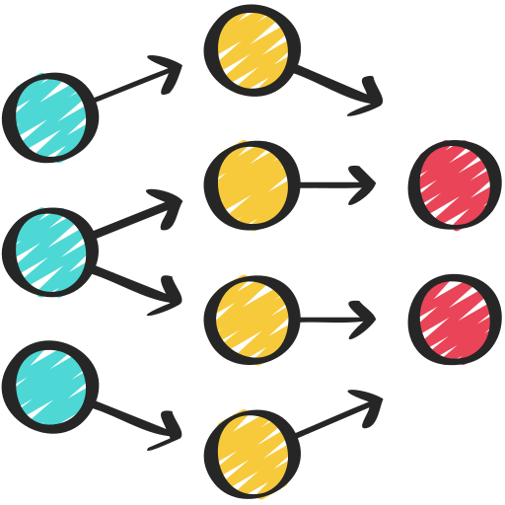
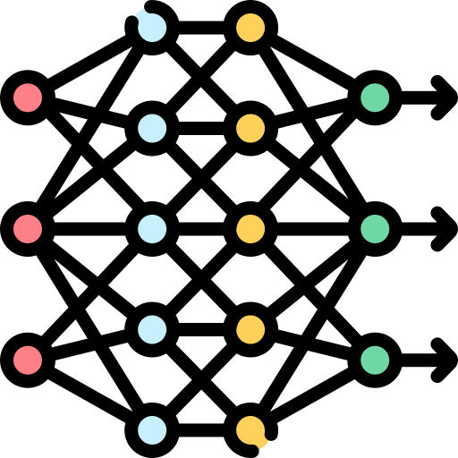

Unsere Methodik
Zwei Wege zum selben Ergebnis
Morris
Der schnelle Screening-Test
Monte Carlo
Die gründliche Simulation
Validierung
Zwei Methoden, eine Antwort
So funtioniert es:
Start mit Basis-Werten
Ändere EINEN Parameter
Messe die Änderung
Wiederhole 100 mal pro Parameter
Ergebnis: Welche Parameter überhaupt Einfluss haben?
So funtioniert es:
Zufällige Werte für ALLE Parameter
Berechne das Ergebnis
Wiederhole 1400 mal
Analysiere die Verteilung
Ergebnis: Wie sicher ist die Vorhersage? (Unsicherheit)
Die 3 wichtigen Parameter sind identisch
In 90% der Fälle gleiches Ranking
Das bedeutet: Robuste und unabhängige Ergebnisse von der gewählten Methode
Auswertung:
SALib: Morris Analyze
Auswertung:
2D Surface Plot, RandomForest Regressor(Importance Feature), Partial Dependencies, usw…

Slide 10
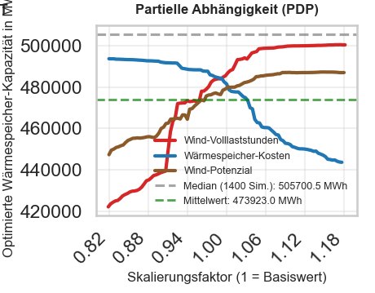
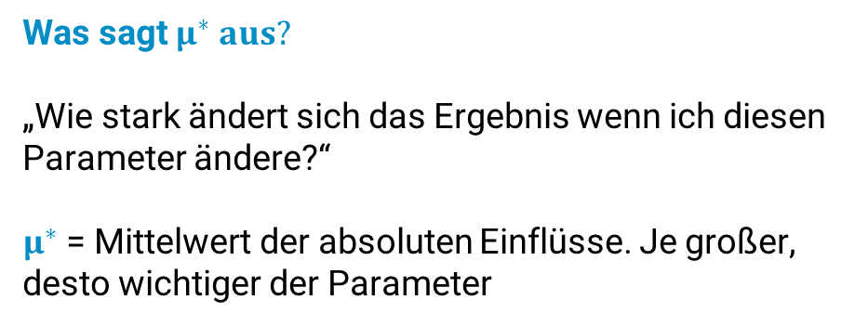

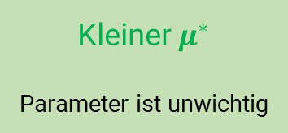

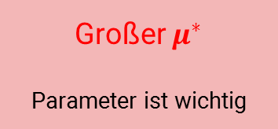
Kenngrößen
$$μ^{∗} und Partial Dependencies (PDP)$$
$μ^{∗}$ (MU-STAR) Einflussstärke
Partial Dependencies
„Wie verändert sich das Ergebnis wenn der Parameter steigt?“
Was sagt $μ^{∗} aus?$
„Wie stark ändert sich das Ergebnis wenn ich diesen Parameter ändere?“
$μ^{∗}$= Mittelwert der absoluten Einflüsse. Je großer, desto wichtiger der Parameter
Großer $μ^{∗}$
Parameter ist wichtig
Kleiner $μ^{∗}$
Parameter ist unwichtig

Slide 11
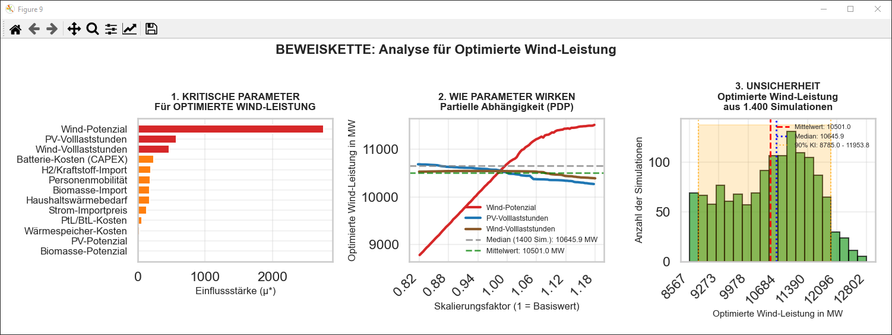
Die Beweiskette

Slide 12
Die Beweiskette
Wind Leistung
Was sind die kritische Parameter?
Nur drei Parameter bestimmen das Ergebnis:
Wind-Potenzial,
Wind- und PV-Volllaststunden.
Alles andere ist zweitrangig

Slide 13
Die Beweiskette
Wind Leistung
Wie wirken diese Parameter?
Der Zusammenhang ist linear und vorhersagbar – je mehr verfügbare Landesfläche, desto mehr Wind. Keine Überraschungen.

Slide 14
Die Beweiskette
Wind Leistung
Wie unsicher ist unser Optimum?
Die Verteilung aus 1.400 Simulationen zeigt: Der Median ist stabil.

Slide 15
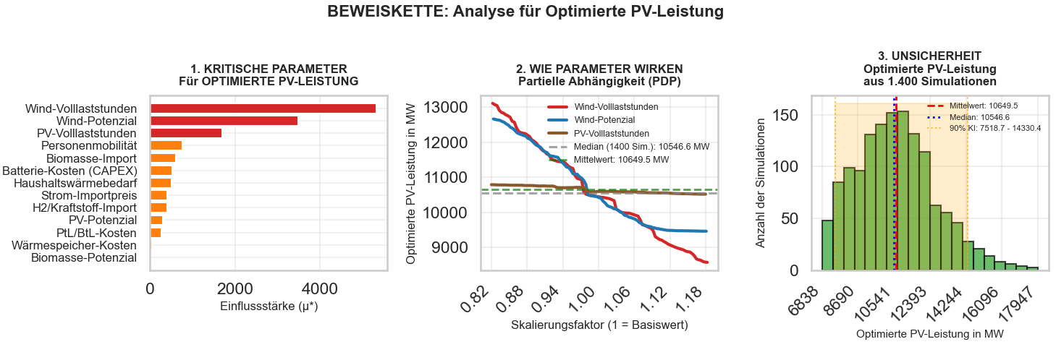
Die Beweiskette
PV Leistung

Slide 16
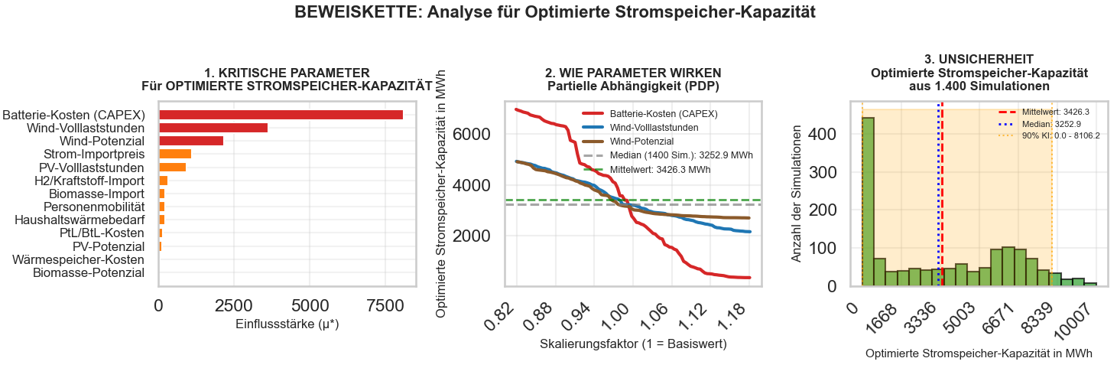
Die Beweiskette
Stromspeicher Kapazität
Notes:
Instead of isolated sectors, electricity, heat, mobility and industry interact strongly. Modelling helps understand these interactions.

Slide 17

Die Beweiskette
Wärmespeicher-Kapazität

Slide 18
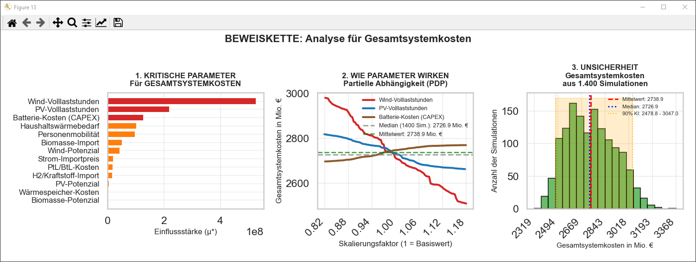
Die Beweiskette
Gesamtkosten

Slide 19
Heute vs 2045?
Jahressystemkosten im Überblick
2045
2.727
Mio. € pro jahr
90% Konfidenzintervall:
2.479 – 3.047 Mio. €
Pro Einwohner: 1.170 – 1.440 €
Aktuelle Enegiepolitik
DE: 113 – 316 Milliarden €
(DIHK-Studie, 2025)
TH: 2.848 – 7.963 Mio. €
(untergerechnet auf 2,52 % Bevölkerungsanteil)
Pro Einwohner: 1.340 – 3.760 €
Kosteneinsparung: ca. 12 – 62 %
*DIHK-Studie (Frontier Economics), September 2025 " Aktuelle Energiewende-Politik kostet bis zu 5,4 Billionen Euro„)

Slide 20






Thank You For Your Attention
rbala@hs-nordhausen.de
Project title:
Project partners:
Funded by:

Slide 21
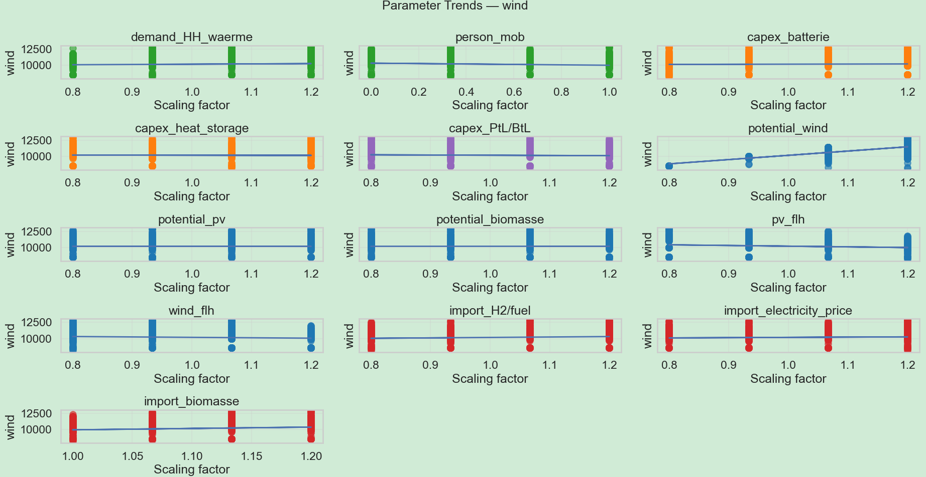
Analyse im Hintergrund
Morris Sensitivity

Slide 22
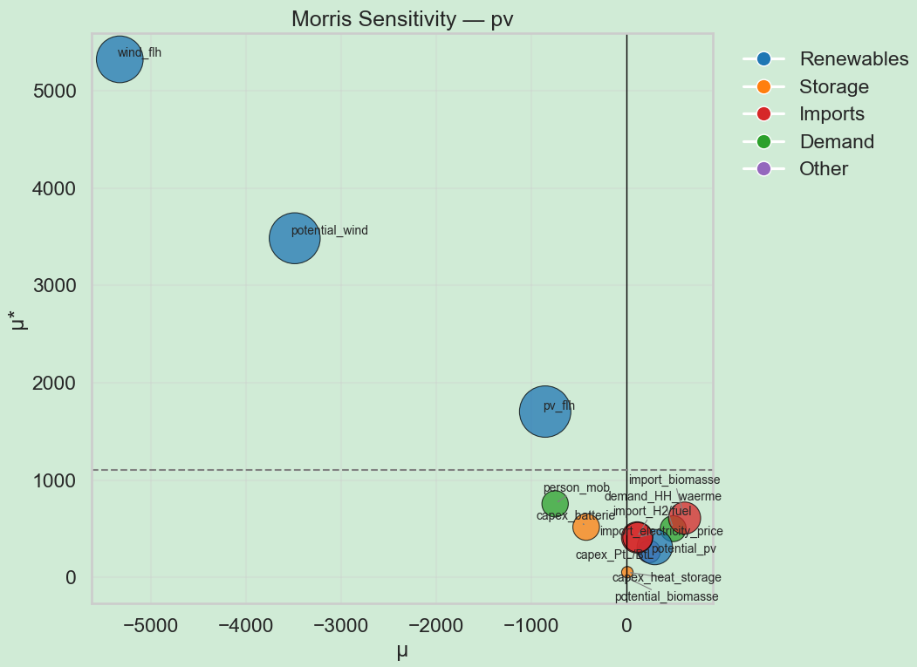
Analyse im Hintergrund
Morris Sensitivity

Slide 23
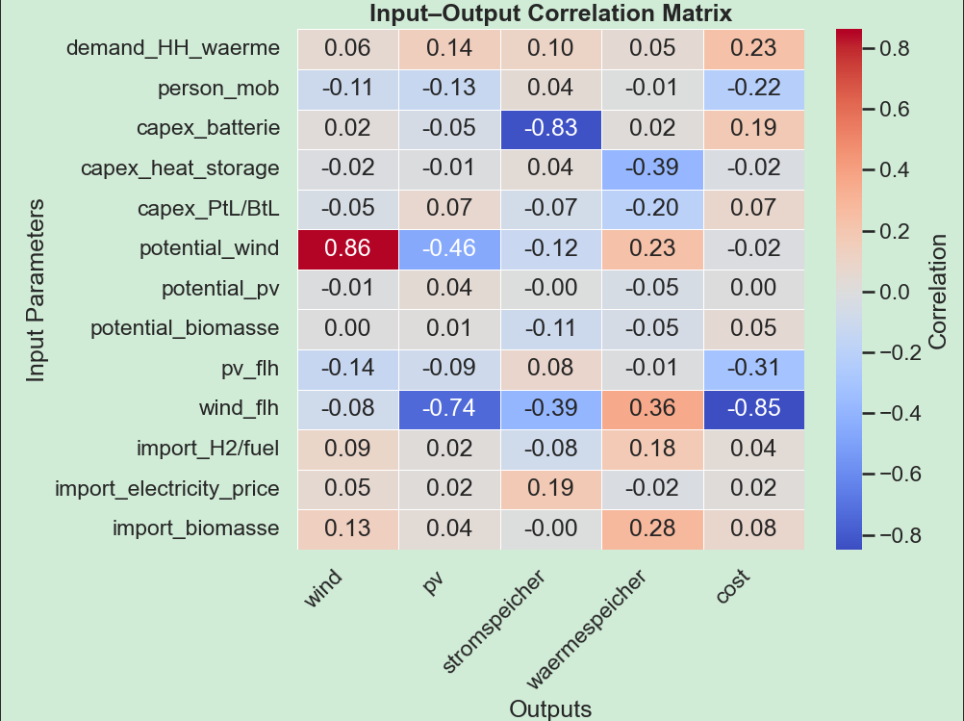
Analyse im Hintergrund
Input-Output Korrelationen

Slide 24
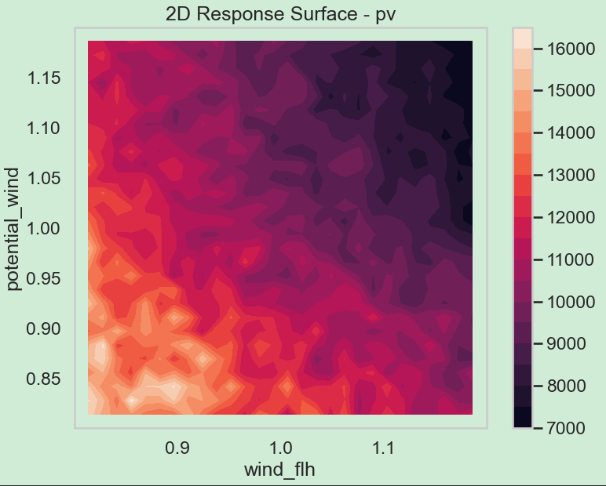
Analyse im Hintergrund
2D Surface Plots

